Slide 1

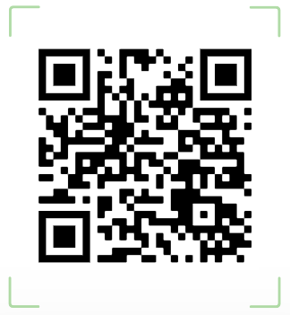


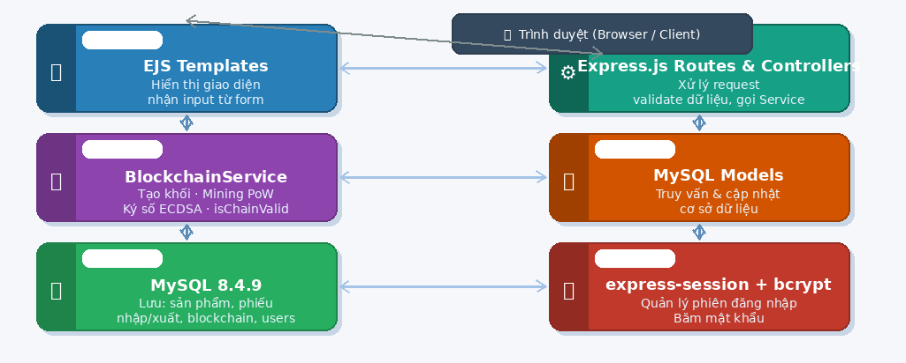
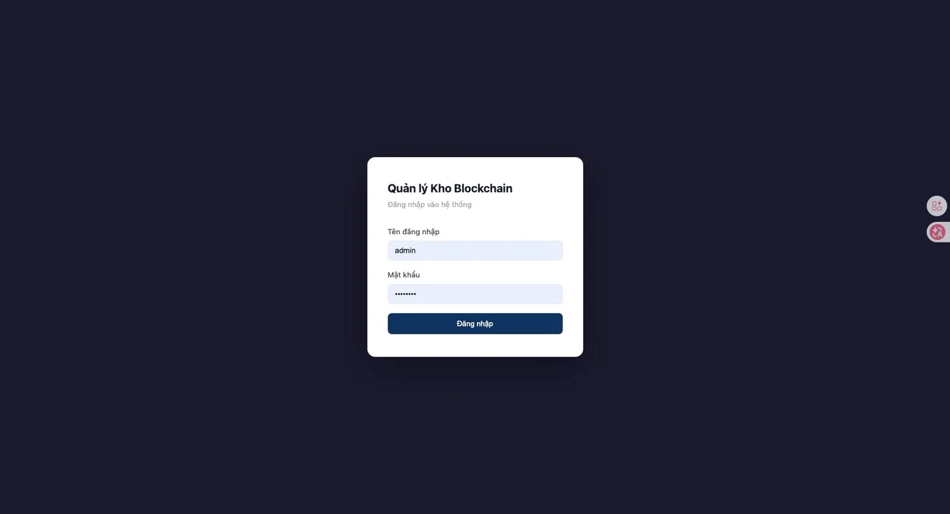
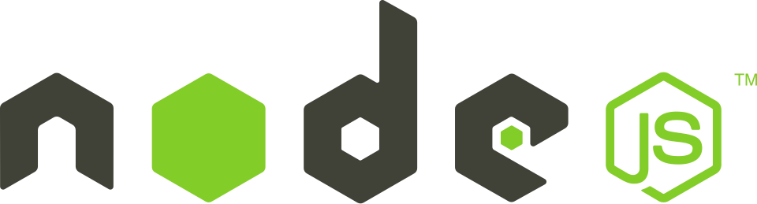


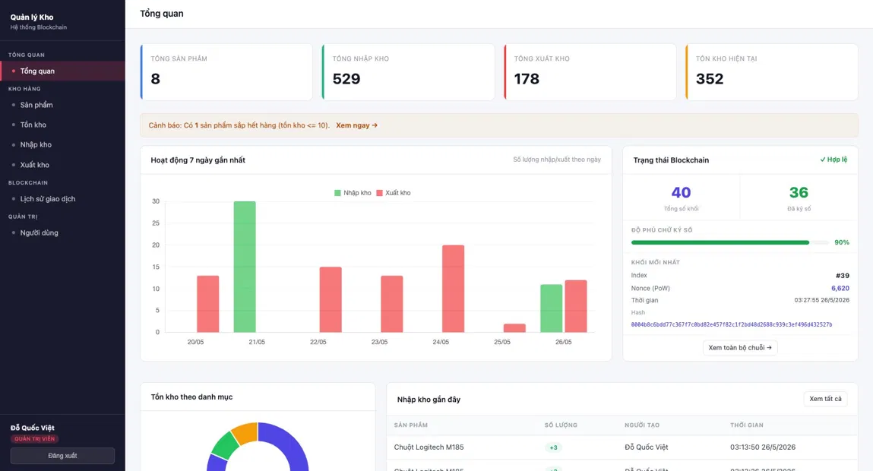




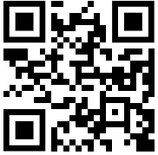
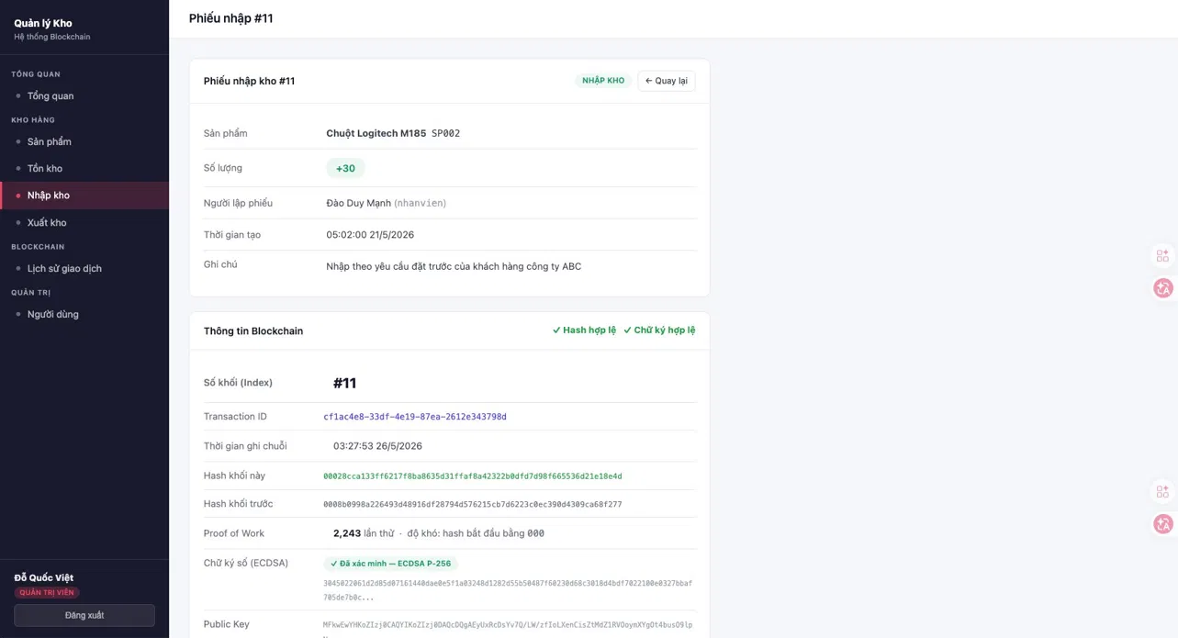
TRƯỜNG ĐẠI HỌC ĐẠI NAM
KHOA CÔNG NGHỆ THÔNG TIN
HỆ THỐNG QUẢN LÝ KHO HÀNG ỨNG DỤNG BLOCKCHAIN
Đỗ Quốc Việt
Github
Giới thiệu
Hệ thống Quản lý Kho hàng ứng dụng Blockchain là giải pháp kết hợp giữa quản lý kho hàng truyền thống và công nghệ blockchain hiện đại, giúp doanh nghiệp theo dõi toàn bộ hoạt động nhập – xuất và tồn kho một cách chính xác, minh bạch và bảo mật. Mỗi giao dịch được tự động ghi nhận lên chuỗi khối với cơ chế mã hóa SHA-256, Proof of Work và chữ ký số ECDSA, đảm bảo lịch sử dữ liệu không thể bị chỉnh sửa hay giả mạo. Hệ thống giúp doanh nghiệp tăng độ tin cậy dữ liệu, hỗ trợ truy vết nguồn gốc hàng hóa và hạn chế rủi ro gian lận trong quản lý kho.
Kiến trúc hệ thống
Giao diện ứng dụng
Công nghệ sử dụng
Công nghệ chính Cơ sở dữ liệu Bảo mật
Platform
Github Platform
Github FIT-DNU
Hướng phát triển
Bảo mật private key phía client Triển khai multi-node blockchain Tích hợp API với hệ thống ERP Bổ sung xuất báo cáo và tối ưu hiệu năng mining.
©AIoTLab, Faculty of Information Technology, DaiNam University

